Slide 1


グラフィカルモデル
この講義で身に付く事
統計モデルとグラフィカルモデルの関係性を理解できる
グラフィカルモデルを使うメリットが理解できる

Slide 2
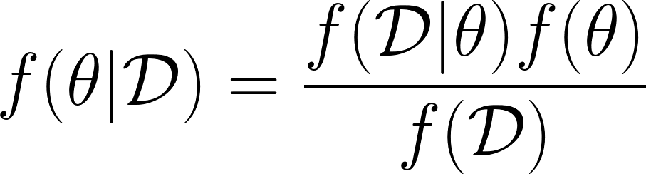
ベイズの定理(復習)
事後分布：
結果Dが与えられた時の原因θの条件付き確率
尤度関数(カーネル):
原因と結果を紐づけている部分
(ベイズ統計のメインとなる箇所)
事前分布：
原因についての事前知識の確率分布
エビデンス：
事後分布の規格化定数
尤度関数
事前分布
事後分布
エビデンス

Slide 3
ベイズ統計の流れ（復習）
0. 下調べ：問題の背景を調べる。
原因と結果の関係の仮説を立てる
袋a
１．統計モデルの作成：0.の情報に基づいて
統計モデルを作る
袋b
2. 事後分布の計算：得られたデータから
事後分布を推定する

Slide 4
ベイズ統計の流れ（復習）
0. 下調べ：問題の背景を調べる。
原因と結果の関係の仮説を立てる
袋a
１．統計モデルの作成：0.の情報に基づいて
統計モデルを作る(PyStan上にモデリング)
袋b
2. 事後分布の計算：得られたデータから
事後分布を推定する(MCMCでサンプリング)
赤字がPyStanでやる部分

Slide 5
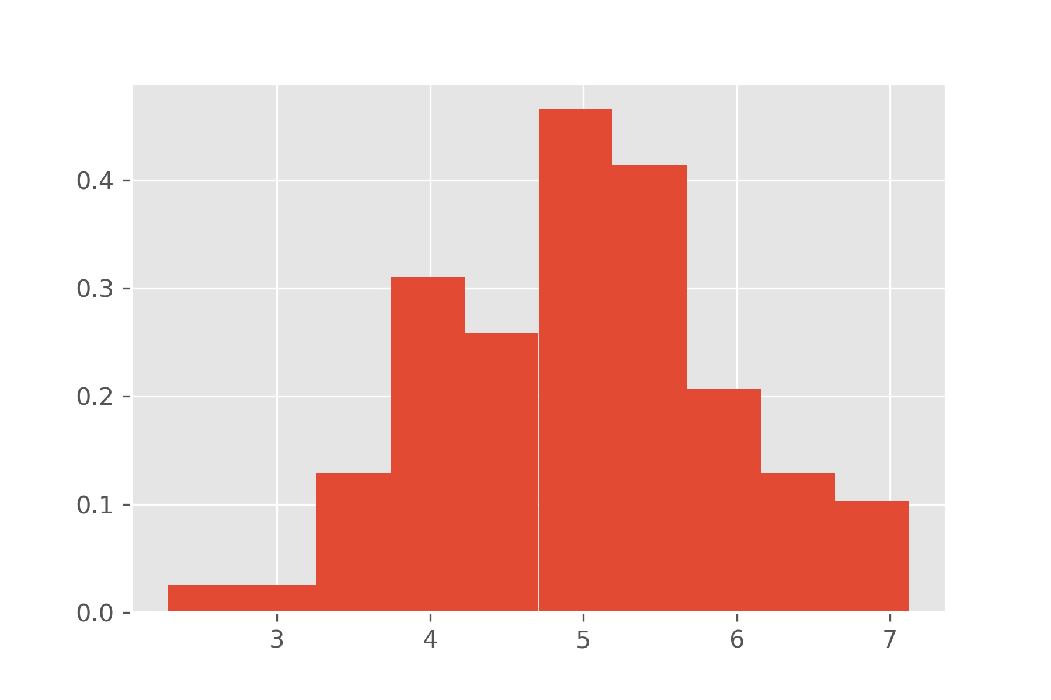
モデルをつくる
①統計モデルを作る
(尤度関数・事前分布が決まる)
データのヒストグラム
データは正規分布に従いそう

Slide 6
モデルをつくる
①統計モデルを作る
(尤度関数・事前分布が決まる)
データのヒストグラム
データは正規分布に従いそう
統計モデルは正規分布として
μを事後分布から推定したい
(σ=1を仮に知っていたとする)

Slide 7
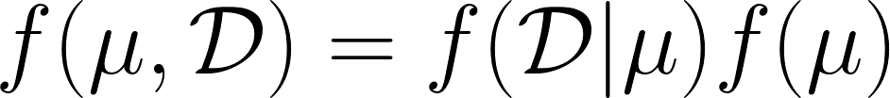
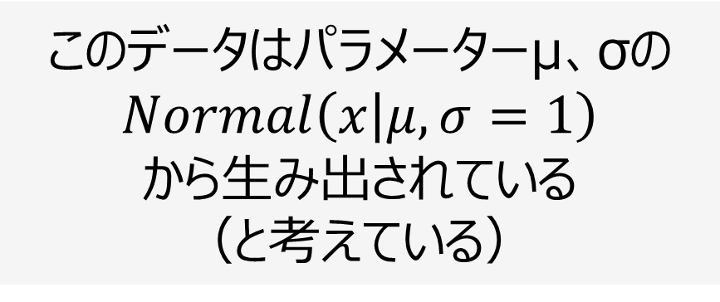
モデルをつくる
データのヒストグラム
このデータはパラメーターμ、σの
$$Normal\left(x | μ,σ=1\right)$$
から生み出されている
（と考えている）
したがって、同時分布は
と分解される

Slide 8
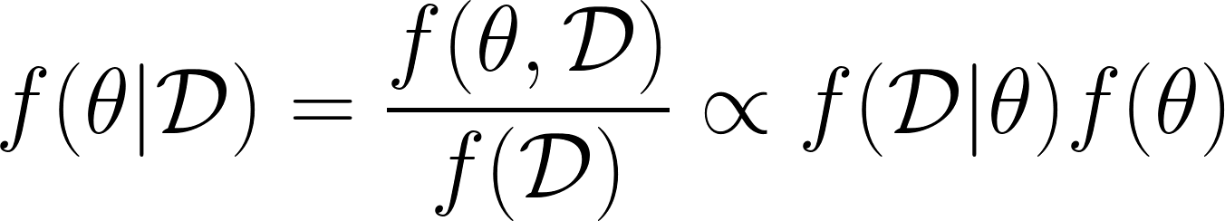
なぜ同時分布の話をするのか?
ベイズの定理
事後分布は同時分布を
(尤度)×(事前分布)
に分解することで導かれる
事後分布
同時分布
尤度
事前分布

Slide 9

なぜ同時分布の話をするのか?
ベイズの定理
事後分布は同時分布を
(尤度)×(事前分布)
に分解することで導かれる
事後分布
同時分布
尤度
事前分布
仮に
のような同時分布を考える
どうやって分解しますか？

Slide 10
なぜ同時分布の話をするのか?
ベイズの定理
事後分布は同時分布を
(尤度)×(事前分布)
に分解することで導かれる
事後分布
同時分布
尤度
事前分布
仮に
のような同時分布を考える
どうやって分解しますか？
グラフィカルモデルが必要になってくる

Slide 11

グラフィカルモデル(最初の例)
グラフィカルモデル
$Normal\left(x | μ,σ=1\right)$の場合
因果関係を矢印で表す*
(有向グラフという)
親ノード
μ
σ=1
*矢印のないグラフィカルモデルもある：無向グラフ
ルール
矢印はループ構造を持たない
観測されていない確率変数は塗りつぶさない
定数など確率変数ではないものは点で表す
観測されている変数は塗りつぶす
x₁
x₂
x₃
x₈₀
…
子ノード

Slide 12
グラフィカルモデルのご利益
グラフィカルモデルを使うことで
$Normal\left(x | μ,σ=1\right)$の場合
パラメーター間の
因果関係が一目で分かる
(複雑なモデルでも理解しやすい)
親ノード
μ
σ=1
その結果
のように同時分布を分解できる
x₁
x₂
x₃
x₈₀
…
子ノード

Slide 13
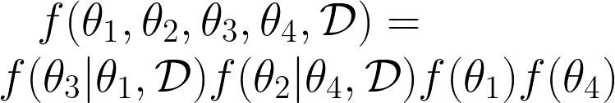
複雑なモデルの場合
の場合
θ₁
θ₂
θ₄
と分解できる
θ₃
x₁
x₂
x₃
x_{N}
…

Slide 14
複雑なモデルの場合
の場合
θ₁
θ₂
θ₄
と分解できる
θ₃
複雑なモデルでも
同じように分解できる
x₁
x₂
x₃
x_{N}
…

Slide 15
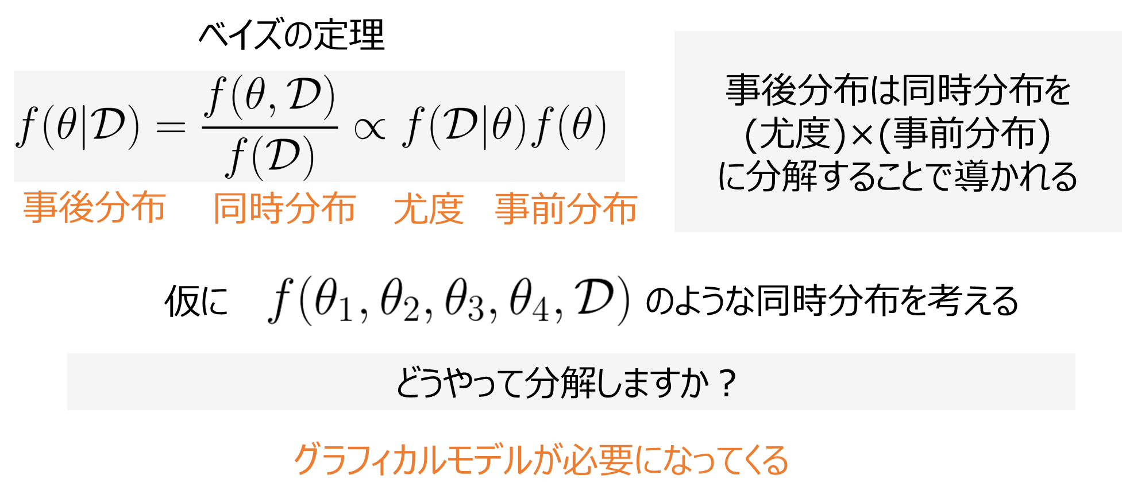
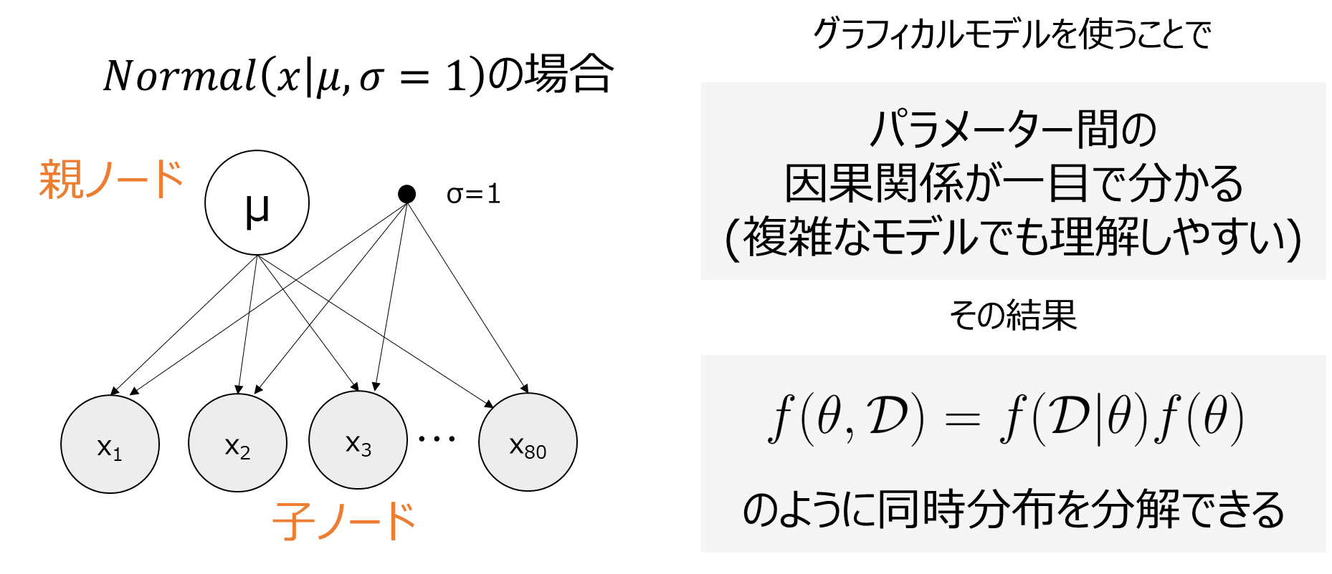
まとめ
グラフィカルモデルがなぜ必要になってくるのかについて学習した
グラフィカルモデルの書き方（ルール）とそのご利益について学習した

